Slide 1
História interativa
Um sábado qualquer

Slide 2
O que fazer?
Em uma bela manhã de sábado, Joãozinho acorda e vai tomar café com sua família. Estavam sentados a mesa sua mãe, seu pai e seu irmão.
Após o café Joãozinho comentou com o pai que queria jogar bola.
Ao escutar isso, seu pai disse: Joãozinho você quer tomar um sorvete comigo?
Joãozinho responde?
Pai eu quero tomar sorvete.
Pai me desculpe, mas eu vou jogar bola.

Slide 3
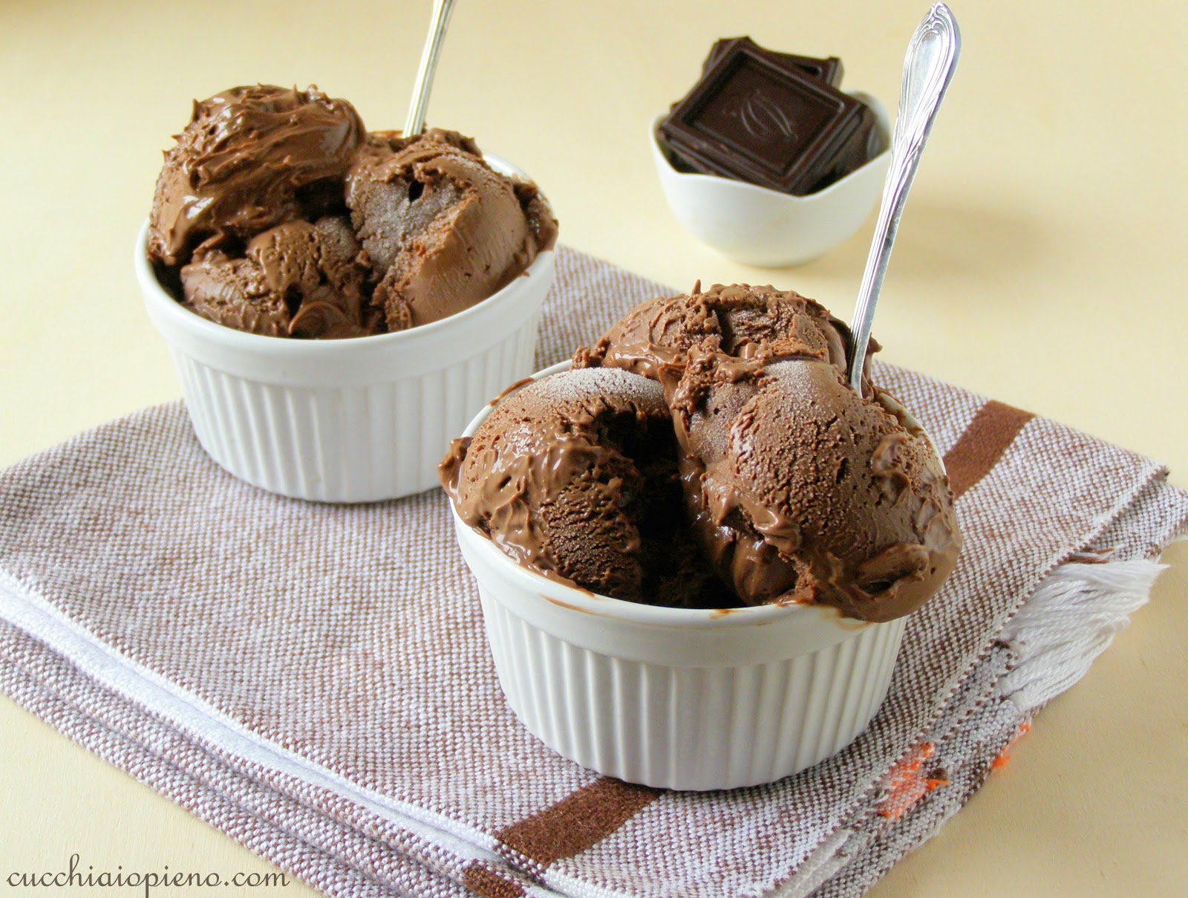
Tomar sorvete
Foi muito legal o passeio.
Joãozinho tomou vários sorvetes e viu muitas coisas legais.
Após o passeio Joãozinho pensou: Volto para casa ou vou jogar bola.

Slide 4

Jogar bola
Foi muito legal o passeio.
Joãozinho se divertiu muito com seus colegas jogando bola.
Conseguiu fazer um gol de cabeça e ainda driblar vários colegas.
Após o passeio Joãozinho pensou: Estou muito cansado, acho que é hora de ir embora para casa.

Slide 5
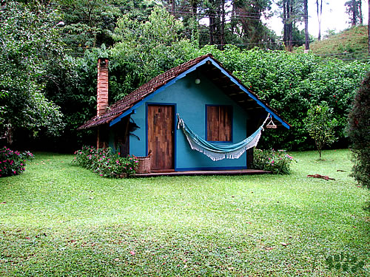
FIM
O dia foi muito legal. Joãozinho consegui fazer tudo que queria e ainda pode descansar em sua casa.

